Slide 1
MSMG中文版12.9工具箱使用教程
——By 爱好研究社区频道主制作

Slide 2
教学过程
01.

Slide 3
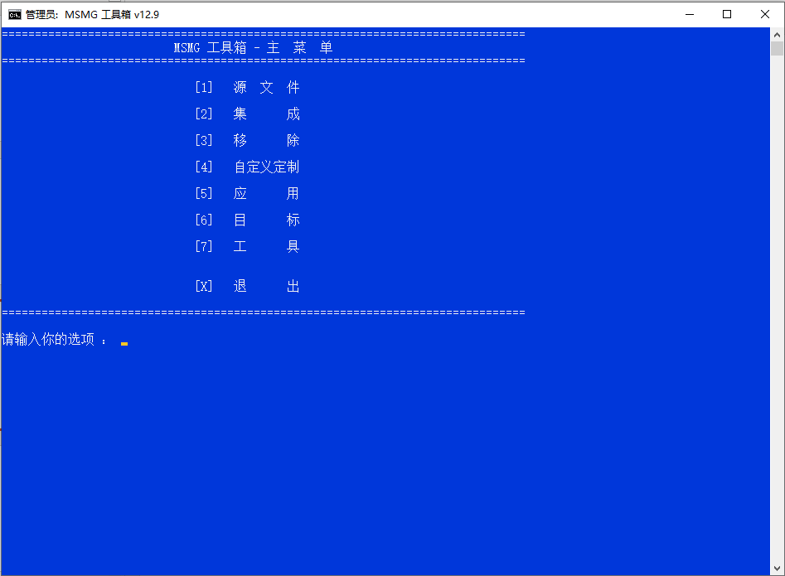

Slide 4
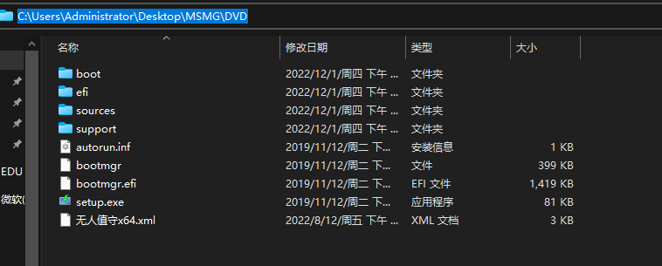
1.源 文 件 是 什 么
MSMG中文版里的源文件指的是改路径下的文件C:\Users\Administrator\Desktop\MSMG\DVD
这里面的DVD文件应该放你所下载的ISO解压出来的文件，解压后双击打开那个文件夹
将里面的文件全部复制进第一条所说的路径去
如图所示：

Slide 5
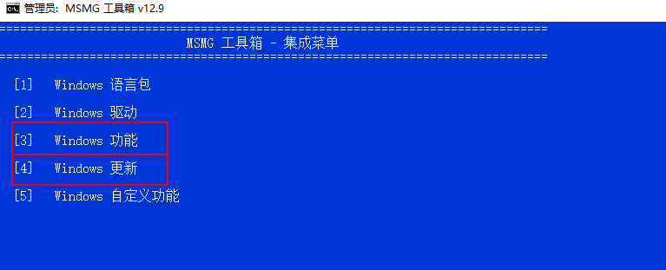
2.集 成 有 什 么
集成包含了五种功能：【Windows 语言包、Windows 驱动、Windows 功能、Windows 更新、Windows 自定义功能】
常用的功能有Windows功能、Windows更新这两个
如图所示：

Slide 6
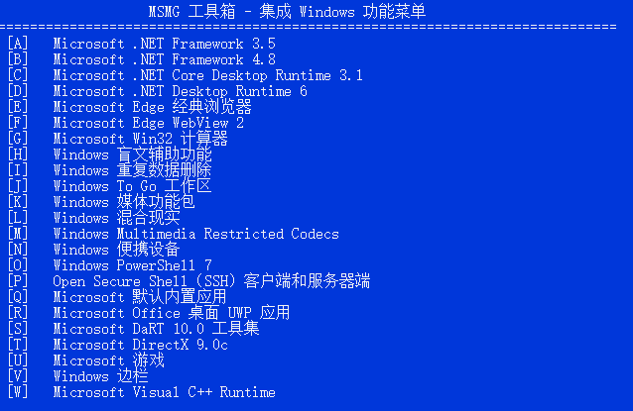
3.Windows功能里有哪些模块？
如图所示：
常用的几个功能序号：
【A/B/C/D/E/G/T/W】

Slide 7
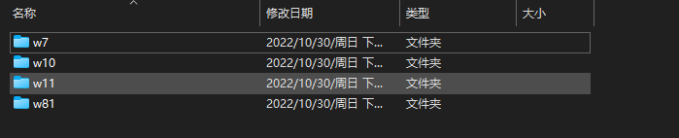
4.Windows更新该如何使用？
将所需的集成更新包解压复制到这个路径C:\Users\Administrator\Desktop\MSMG\Updates
里面有对应系统的文件夹，只需要对着文件夹内的指引放置即可
如图所示：

Slide 8
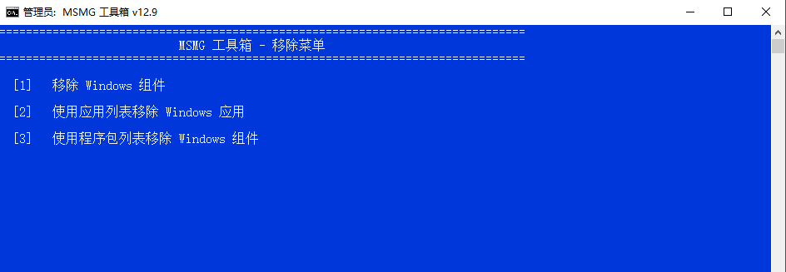
5. 移除菜单里面有什么功能？
如图所示：

Slide 9
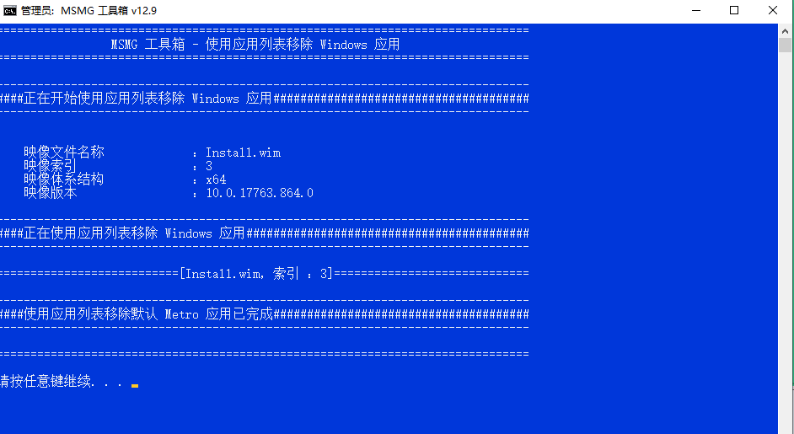
6.移除菜单内的功能应该如何去选择？如何去使用？用途是什么？
其中只需要使用其中两项就可以了
推荐使用【1】【2】
【1】的作用是移除Windows系统内的系统组件，例如Windows Defender
【2】的作用是移除Metro应用
如图所示：

Slide 10
7.应该怎样去移除系统组件？
一般移除系统组件都移除什么？
以下为推荐移除组件菜单
网络组件菜单：Windows 邮件 | 需要：Windows 邮件应用
远程处理组件菜单：MultiPoint Connector、家庭组、OneDrive 桌面客户端
移除系统组件菜单：讲述人 | 依赖于：辅助工具、安全中心 | 依赖于：Windows Defender、 步骤记录器、系统恢复 | 依赖于：Windows 备份、Windows 备份、Windows 防火墙
移除系统应用菜单：[06]、[10]、[11]、[12]、[21]、[23]、[26]、[31] [30]、[35]、[39] 、[36]、[40]、[42]、[43]、[44]、[45]
移除 Windows 应用菜单： [01] 、[05]、[08]、[09] 、[10]、 [12]、[14]、[15]、[16]、 [17]、 [19]、 [20]、 [21]、 [22]、 [23]、 [24]、 [26]、 [29]、 [31]、 [34]、 [33]、 [35]、 [38]、 [39] 、 [40] [41] 、[42]、 [43]、 [44]、 [45]
选择完要移除的组件按X回车，返回，输入数字2回车，开始移除Windows系统组件

Slide 11
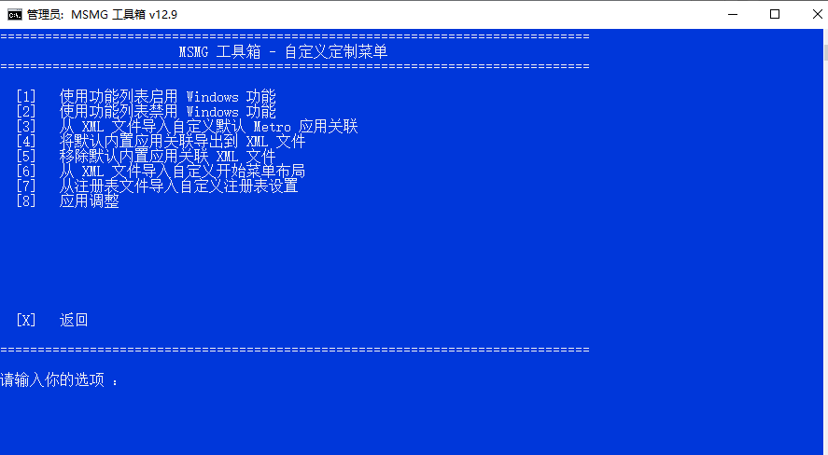
7.自定义定制里面有什么功能？
如图所示：

Slide 12
8.自定义菜单主要用什么？
本节介绍以本人的使用习惯为主
选择应用调整，[A] 、[B]、[C]、[D] 、[E]、 [F]、 [G]、 [H] 、[I]、 [J]、 [L]、 [N]、 [O]、 [P]、 [Q] [R]

Slide 13
9.说明
本次教程母盘以MSDN网站上cn_windows_10_business_editions_version_1809_updated_nov_2019_x64_dvd_b069011a
来作为本次教程演示源
本人教程以放置GitHub上开源，任何人无需经本人同意可以复制使用本教程，无需向本人报备，但请
使用的人尊重原创，不要倒卖本教程，本教程不收取任何费用，如果想要及时收到更新请关注本人开源地址
开源地址：
Aihaoyanjiushequ/爱好研究社区/教程/MSMG中文版12.9工具箱使用教程 at main · WYAYZM/Aihaoyanjiushequ (github.com)

Slide 14
资源获取
04.

Slide 15
10.MSMG相关资源获取
Packs链接：https://pan.baidu.com/s/1LhHGqWjQcsC2bfI9z2bfSw?pwd=9248 提取码：9248
MSMG中文汉化版：https://wwpb.lanzoue.com/b037o5nyh 提取码：6666
MSMG离线资源包：本链接分流部分资源，满速下载
微软官方MSU更新：https://www.123pan.com/s/ZJ8RVv-G1NAv

Slide 16
成品展示
03.

Slide 17
感谢您信任本人的作品
2022.12.1

